Slide 1
§3.8 平面束

Slide 2
一、平面束的定义
定义3.8.1 空间中通过同一条直线的所有平面的集合叫做
有轴平面束，那条直线叫做平面束的轴。
定义3.8.2 空间中平行于同一个平面的集合叫做平行平面束。

Slide 3
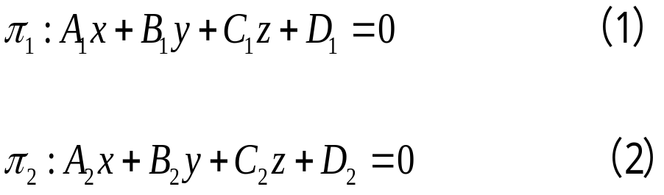



二、平面束的方程
定理3.8.1 如果两个平面
交于一条直线 ，那么以直线 为轴的有轴平面束的方程是
其中 是不全为零的任意实数。

Slide 4
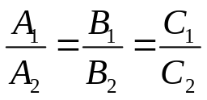


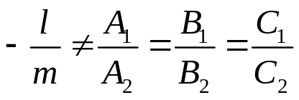



定理3.8.2 如果两个平面
为平行平面，即 ，那么方程
表示平行平面束，平面束里任何一个平面都和平面 或 平行，
其中 是不全为零的任意实数，且
推论 由平面 决定的平行平面束（即与平面
的全体平面）的方程是 ，其中 是任意实数。

Slide 5
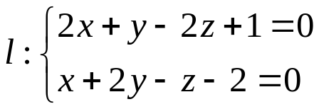



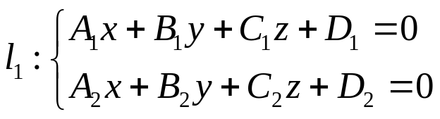
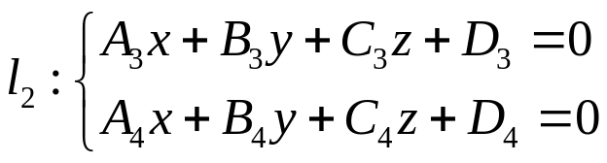
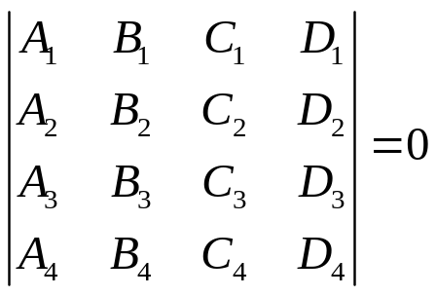
例1 求通过直线 ，且与平面
垂直的平面方程。
例2 求与平面 平行且在 轴上截距等于
-2 的平面方程
例3 试证两直线 与
在同一平面上的充要条件是:

Slide 6
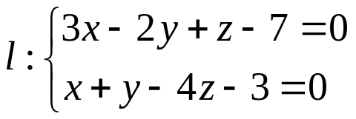

例4 直线方程
的系数应满足什么条件才能使该直线在坐标平面 内.
例5 求直线 在平面
上的射影.

